Slide 1
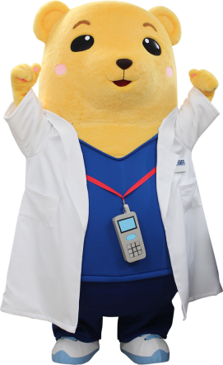
がん患者と家族のサロン
参加料・保育料
みぶなの会 学習会
安心して過ごせる長寿社会
～介護保険のしくみ～
講師
京都市保健福祉局 齋籐 浩之 様
会 場
日 時
北館７階 大ホール
１月１７日（水）
午後３：００～３：３０頃
同日、１時３０分から、サロンを開催しています。
あわせてぜひお越し下さい。
＊学習会だけの参加もできます。
京都市立病院 地域医療連携室
０７５－３１１－５３１１
お問い合わせ

